Slide 1

Итоговое заседание УИК, выдача копий протоколов об итогах голосования.
Порядок рассмотрения жалоб и заявлений, поступающих в УИК.

Slide 2

а
В соответствии с пунктом 23 статьи 73 Федерального закона № 19-ФЗ после завершения подсчета голосов и заполнения всех строк протокола УИК об итогах голосования, проверки контрольных соотношений проводится итоговое заседание УИК.

Slide 3
Перед началом
заседания проверяется
готовность для
подписания протокола
участковой комиссии об
итогах голосования
по выборам Президента Российской Федерации (в соответствующие строки протокола числа внесены цифрами и прописью) и заполняется второй экземпляр протокола УИК об итогах голосования.

Slide 4

На итоговом заседании:
рассматриваются жалобы (заявления) о нарушениях при голосовании и подсчете голосов избирателей, а также иные обращения (жалобы, заявления), поступившие в УИК в день голосования до окончания подсчета голосов избирателей (если эти обращения (жалобы, заявления) не были рассмотрены ранее на заседании УИК);
указываются сведения об их количестве в протоколе УИК об итогах голосования.
Жалоба

Slide 5
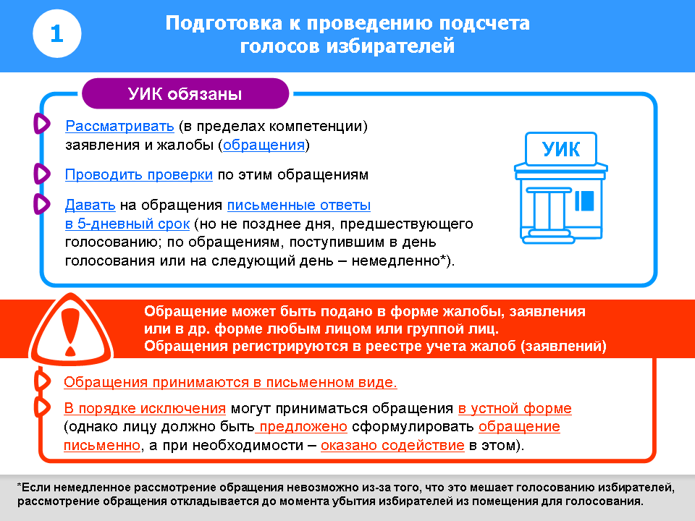


Slide 6
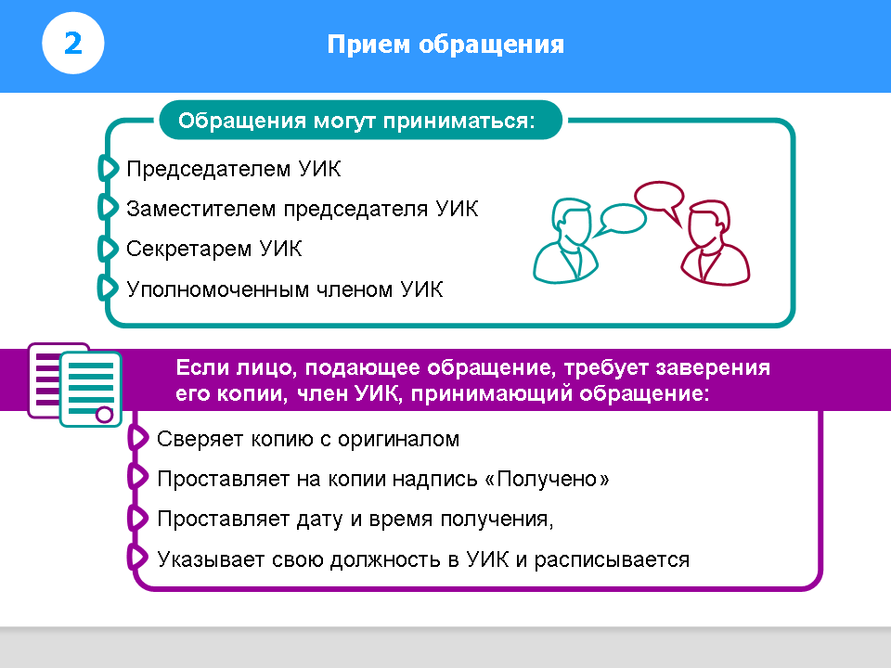


Slide 7
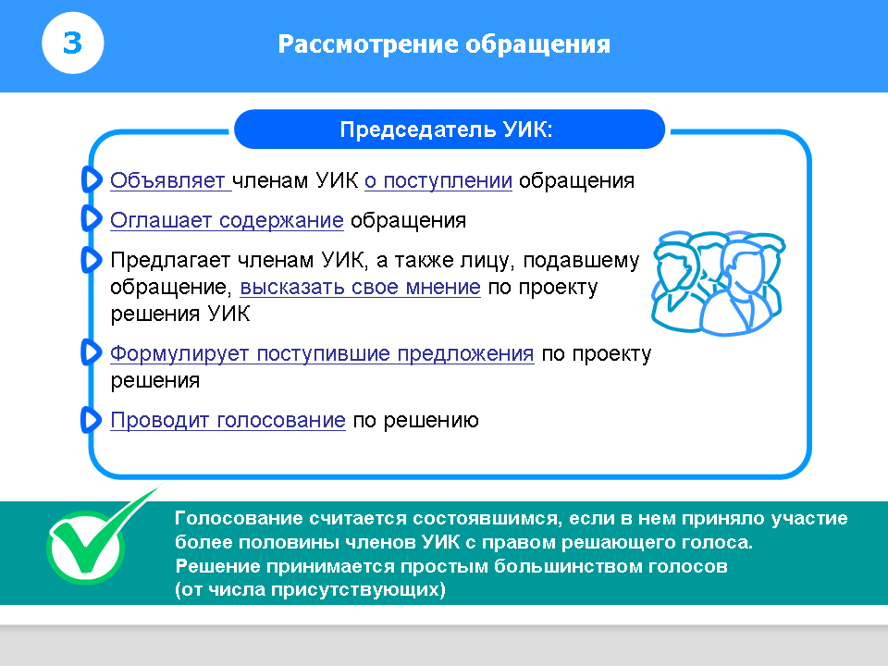


Slide 8
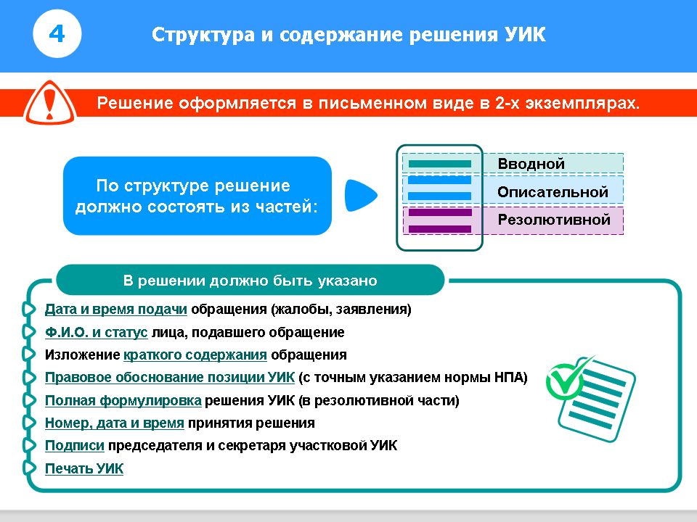


Slide 9
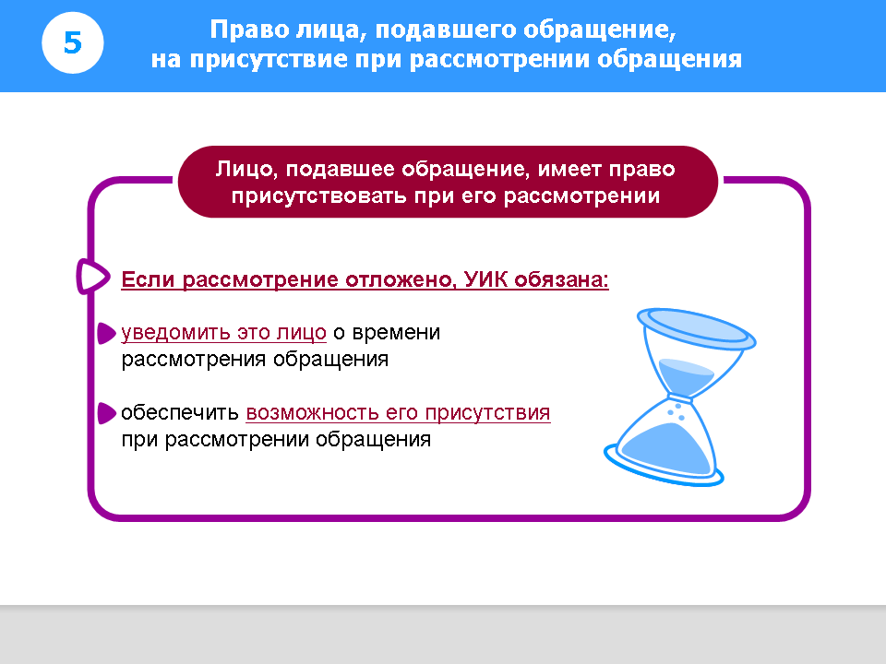


Slide 10
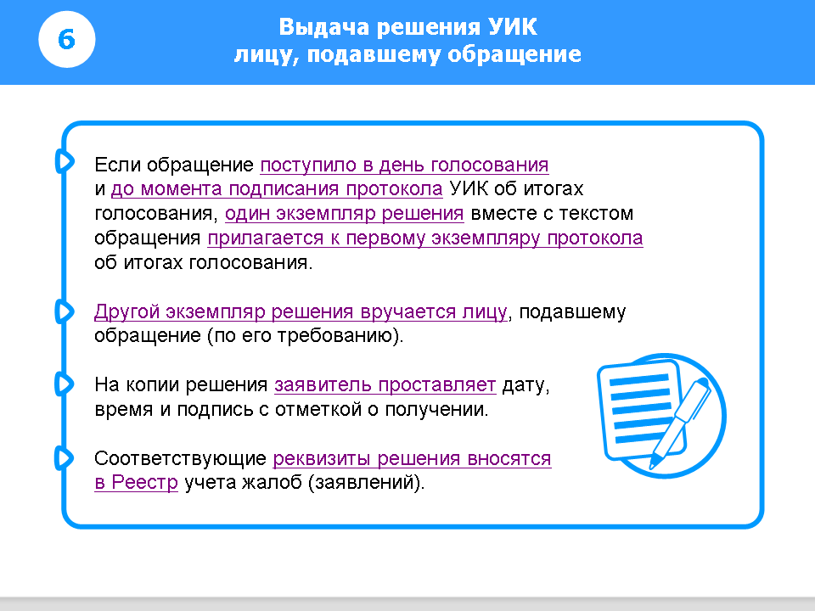

Slide 11

Подписывается протокол УИК об итогах голосования по выборам Президента Российской Федерации.
Протокол УИК об итогах голосования является действительным, если он подписан большинством от установленного числа членов УИК с правом решающего голоса.
При подписании протокола УИК об итогах голосования члены УИК с правом решающего голоса, несогласные с протоколом в целом или с его отдельными положениями, вправе приложить к протоколу особое мнение, о чем в протоколе делается соответствующая запись. Особое мнение прикладывается в момент подписания протокола.

Slide 12

Например:
Председатель участковой избирательной комиссии |  | Васильева Л.Л. (фамилия, инициалы) |  | Подпись Васильевой Л.Л.
Заместитель председателя комиссии |  | Петров В.В. (фамилия, инициалы) |  | (подпись либо причина отсутствия, отметка об особом мнении) Подпись Петрова В.В.
Секретарь комиссии |  | Иванов И.И. (фамилия, инициалы) |  | Подпись Иванова И.И.
Члены комиссии: |  | Алешин Г.И. (фамилия, инициалы) |  | Болен Подпись председателя УИК
 |  | Морозова Л.А. (фамилия, инициалы) |  | Командировка Подпись председателя УИК
 |  | Яшин В.В. (фамилия, инициалы) |  | Подпись Яшина В.В.
 |  | Стороженко И.И. (фамилия, инициалы) |  | С особым мнением Подпись Стороженко И.И.

Slide 13
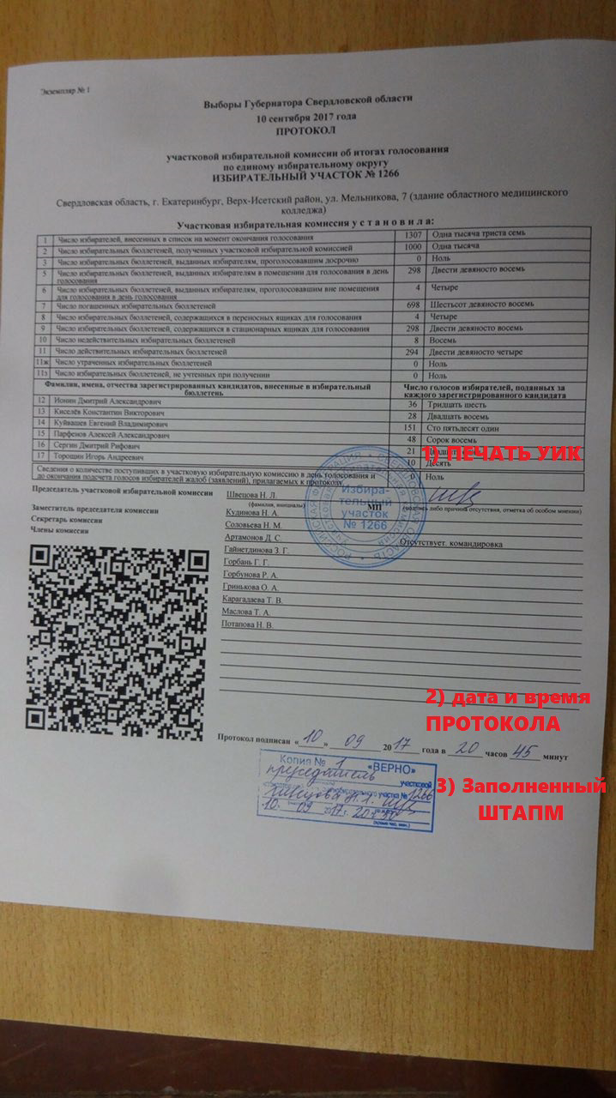
Копия протокола УИК об итогах голосования п. 12 ст. 30 Федерального закона № 67-ФЗ:
– надписи «Копия №_» с номером, соответствующим номеру в реестре выдачи копий;
– заверяющей надписи («Верно» или «Копия верна»);
– подписи заверяющего;
– ее расшифровки;
– даты выдачи копии;
– времени выдачи копии (часы и минуты; не путать со временем подписания протокола);
– печати УИК.

Slide 14

Копии протокола УИК об итогах голосования после их подписания выдаются членам УИК и лицам, указанным в пункте 5 статьи 23 Федерального закона № 19-ФЗ, по их требованию немедленно.

Slide 15
Благодарю за внимание !

